Slide 1


Notes:
تم تنزيل هذا القالب من موقع ingez-ppt.com

Slide 2

التاريخ : / / 1443 هـ
الصف : أول /
معرفة سابقة
تمثيل الأزواج المرتبة على المستوى الإحداثي والتدرب عليها
أ. عثمان الربيعي
Notes:
تم تنزيل هذا القالب من موقع ingez-ppt.com

Slide 3






التاريخ : / / 1443 هـ
الصف : أول /
عنوان الدرس : التمثيل البياني للدوال
التدريس
التركيز
أ. عثمان الربيعي
التقويم
التدريب
Notes:
تم تنزيل هذا القالب من موقع ingez-ppt.com

Slide 4


التاريخ : / / 1443 هـ
الصف : أول /
عنوان الدرس : التمثيل البياني للدوال
جدول التعلم
ماذا أعرف | ماذا أريد أن أعرف ؟ | ماذا تعلمت ؟
مهارة سابقة : مثل كل نقطة على المستوى الإحداثي ثم سمها 1 ) ( - 4 ، 2 ) 2 ) ( 3 ، - 1 )
أ. عثمان الربيعي
Notes:
تم تنزيل هذا القالب من موقع ingez-ppt.com

Slide 5




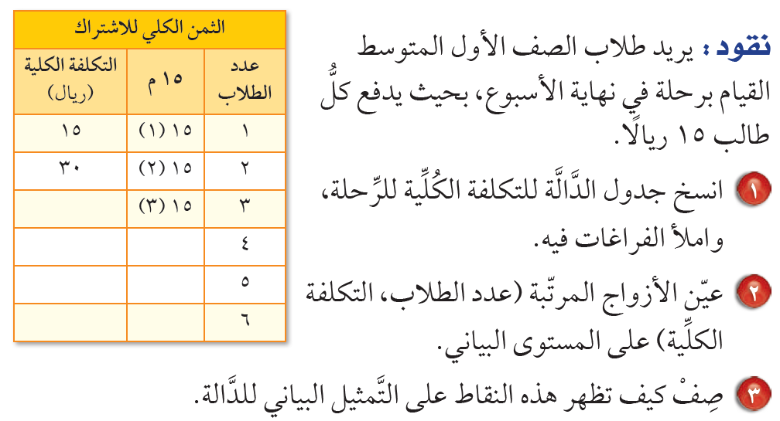
التاريخ : / / 1443 هـ
الصف : أول /
عنوان الدرس : التمثيل البياني للدوال
ص 129
أ. عثمان الربيعي
Notes:
تم تنزيل هذا القالب من موقع ingez-ppt.com

Slide 6
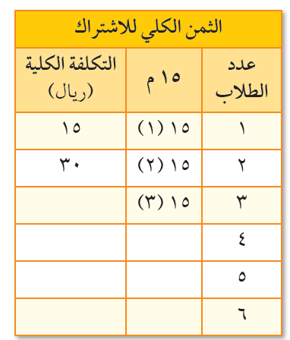

التاريخ : / / 1443 هـ
الصف : أول /
عنوان الدرس : التمثيل البياني للدوال
جواب
رقم 2
استعد
أ. عثمان الربيعي
Notes:
تم تنزيل هذا القالب من موقع ingez-ppt.com

Slide 7
التاريخ : / / 1443 هـ
الصف : أول /
عنوان الدرس : التمثيل البياني للدوال
التدريس
التركيز
أ. عثمان الربيعي
التقويم
التدريب
Notes:
تم تنزيل هذا القالب من موقع ingez-ppt.com

Slide 8


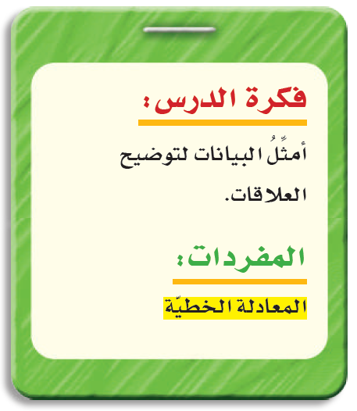

التاريخ : / / 1443 هـ
الصف : أول /
عنوان الدرس : التمثيل البياني للدوال
ص 129
مراجعة المفردات :
الدالة هي علاقة فيها كل عنصر من المدخلات مرتبط بعنصر واحد فقط من المخرجات بحسب قاعدة الدالة .
أ. عثمان الربيعي
Notes:
تم تنزيل هذا القالب من موقع ingez-ppt.com

Slide 9


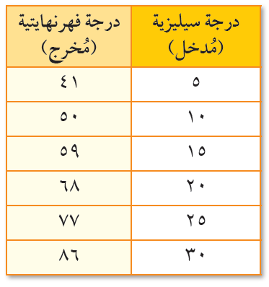
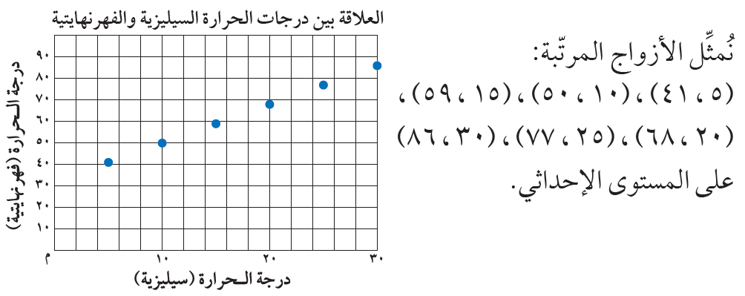
التاريخ : / / 1443 هـ
الصف : أول /
عنوان الدرس : التمثيل البياني للدوال
مثال من واقع الحياة
ص 129
درجات الحرارة : الجدول المجاور يبين درجات الحرارة السيلزية ، ودرجات الحرارة الفهرنهايتية المناظرة لها . مثل بيانياً العلاقة بينهما :
أ. عثمان الربيعي
Notes:
تم تنزيل هذا القالب من موقع ingez-ppt.com

Slide 10



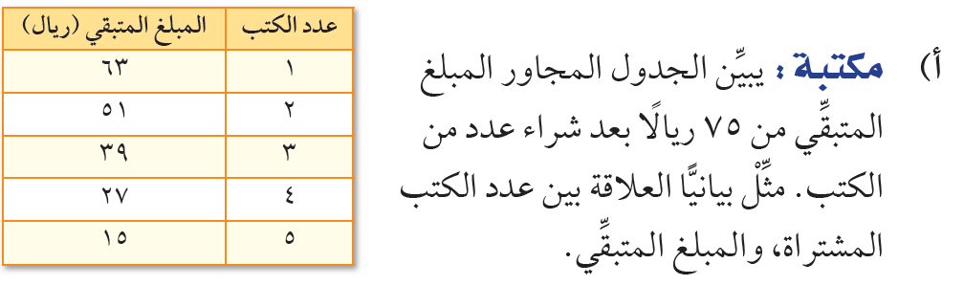
التاريخ : / / 1443 هـ
الصف : أول /
عنوان الدرس : التمثيل البياني للدوال
ص 130
أ. عثمان الربيعي
Notes:
تم تنزيل هذا القالب من موقع ingez-ppt.com

Slide 11
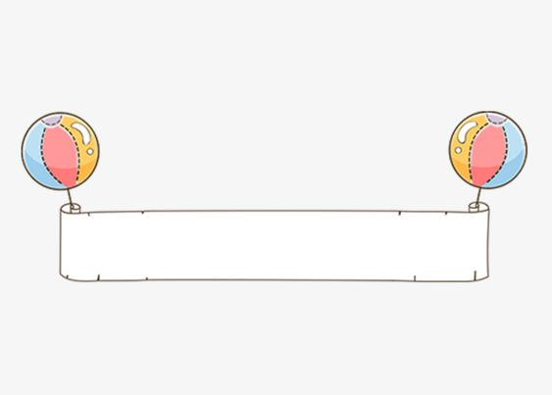


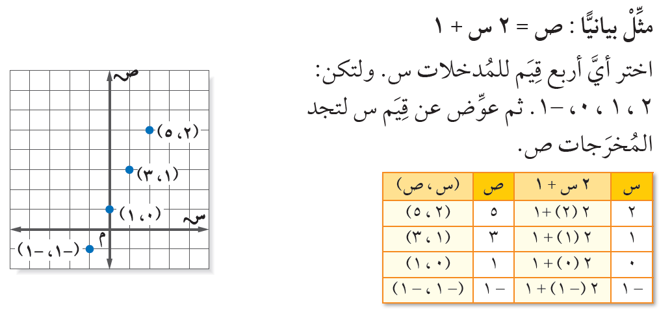
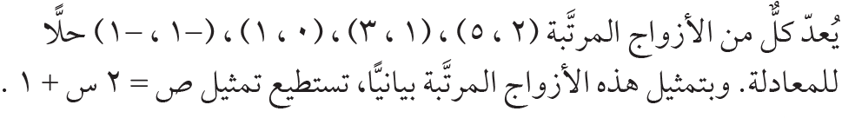
التاريخ : / / 1443 هـ
الصف : أول /
عنوان الدرس : التمثيل البياني للدوال
مثال 2
ص 130
أ. عثمان الربيعي
Notes:
تم تنزيل هذا القالب من موقع ingez-ppt.com

Slide 12
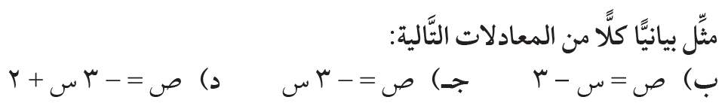
التاريخ : / / 1443 هـ
الصف : أول /
عنوان الدرس : التمثيل البياني للدوال
ص 130
أ. عثمان الربيعي
Notes:
تم تنزيل هذا القالب من موقع ingez-ppt.com

Slide 13

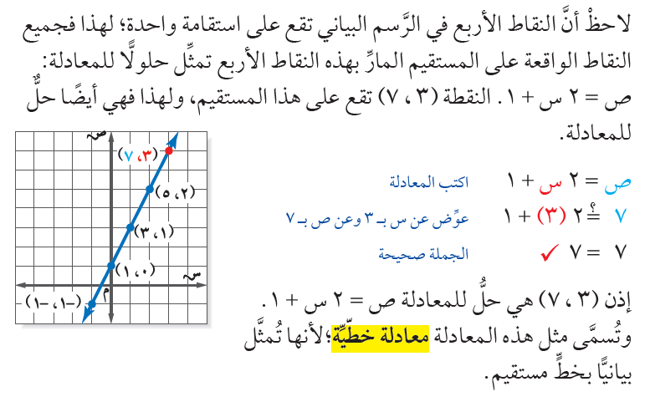
التاريخ : / / 1443 هـ
الصف : أول /
عنوان الدرس : التمثيل البياني للدوال
ص 130
أ. عثمان الربيعي
Notes:
تم تنزيل هذا القالب من موقع ingez-ppt.com

Slide 14
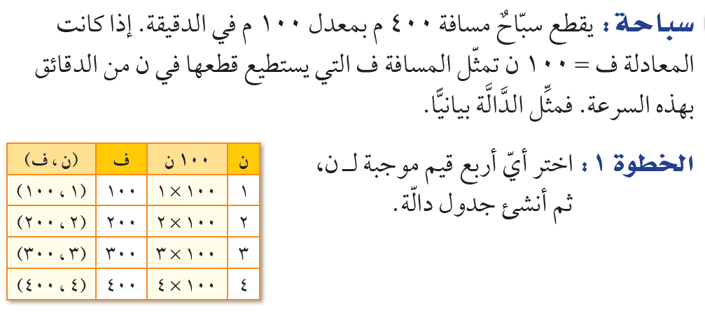
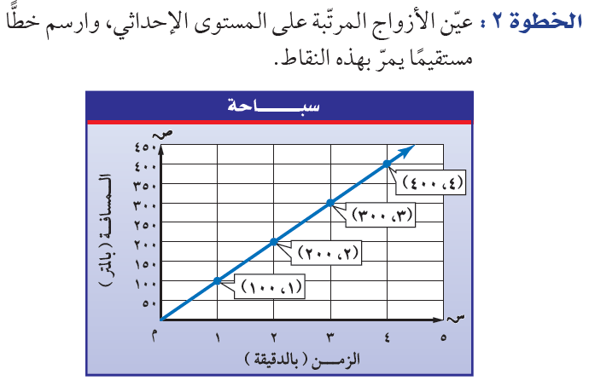
التاريخ : / / 1443 هـ
الصف : أول /
عنوان الدرس : التمثيل البياني للدوال
مثال من واقع الحياة
ص 131
أ. عثمان الربيعي
Notes:
تم تنزيل هذا القالب من موقع ingez-ppt.com

Slide 15

التاريخ : / / 1443 هـ
الصف : أول /
عنوان الدرس : التمثيل البياني للدوال
ص 131
س | 15 س | ر | (س ، ر )
1
2
3
4
أ. عثمان الربيعي
Notes:
تم تنزيل هذا القالب من موقع ingez-ppt.com

Slide 16
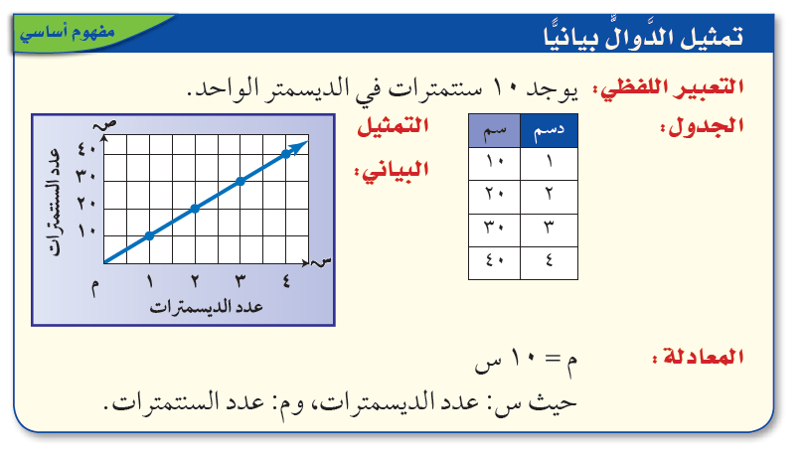
التاريخ : / / 1443 هـ
الصف : أول /
عنوان الدرس : التمثيل البياني للدوال
ص 131
أ. عثمان الربيعي
Notes:
تم تنزيل هذا القالب من موقع ingez-ppt.com

Slide 17
التاريخ : / / 1443 هـ
الصف : أول /
عنوان الدرس : التمثيل البياني للدوال
التدريس
التركيز
أ. عثمان الربيعي
التقويم
التدريب

Slide 18
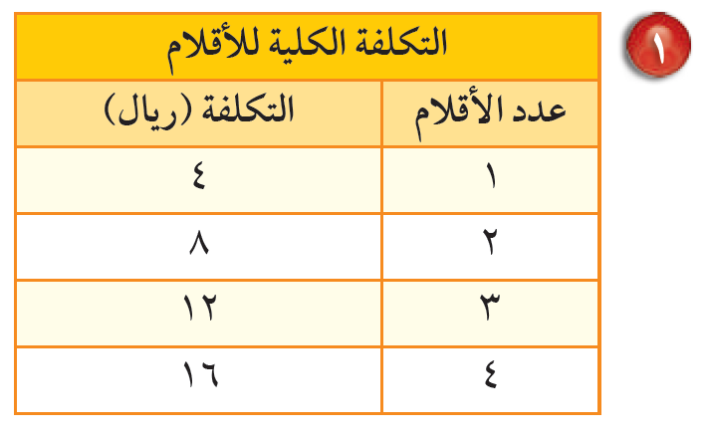
التاريخ : / / 1443 هـ
الصف : أول /
عنوان الدرس : التمثيل البياني للدوال
ص 132
مثل بيانياً العلاقة التي يوضحها الجدول :
تأكد
أ. عثمان الربيعي
Notes:
تم تنزيل هذا القالب من موقع ingez-ppt.com

Slide 19
التاريخ : / / 1443 هـ
الصف : أول /
عنوان الدرس : التمثيل البياني للدوال
تأكد
ص 132
مثل بيانياً المعادلة التالية :
3 ) ص = س – 1
س | س - 1 | ص | (س ، ص )
1
2
3
4
أ. عثمان الربيعي
Notes:
تم تنزيل هذا القالب من موقع ingez-ppt.com

Slide 20


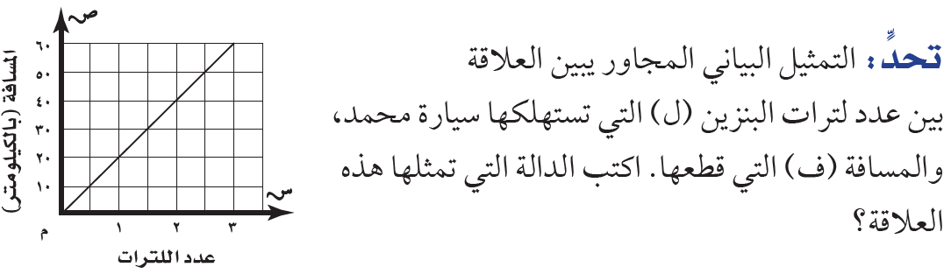
التاريخ : / / 1443 هـ
الصف : أول /
عنوان الدرس : التمثيل البياني للدوال
ص 133
أ. عثمان الربيعي
Notes:
تم تنزيل هذا القالب من موقع ingez-ppt.com

Slide 21
التاريخ : / / 1443 هـ
الصف : أول /
عنوان الدرس : التمثيل البياني للدوال
التدريس
التركيز
أ. عثمان الربيعي
التقويم
التدريب

Slide 22

التاريخ : / / 1443 هـ
الصف : أول /
عنوان الدرس : التمثيل البياني للدوال
التقويم
ص 134
.......................................................................
.......................................................................
أ. عثمان الربيعي
Notes:
تم تنزيل هذا القالب من موقع ingez-ppt.com

Slide 23


التاريخ : / / 1443 هـ
الصف : أول /
عنوان الدرس : التمثيل البياني للدوال
الواجب
أ. عثمان الربيعي
Notes:
تم تنزيل هذا القالب من موقع ingez-ppt.com

Slide 24

أ. عثمان الربيعي
Notes:
تم تنزيل هذا القالب من موقع ingez-ppt.com

